Slide 1


Альтернативные источники белка из членистоногих для кормления с/х животных
Команда «Новаторы»
ФГБОУ ВО Воронежский государственный аграрный университет имени императора Петра I
инициативная разработка

Slide 2
Проблема пользователя
Производители сельскохозяйственной продукции хотят обеспечивать своих животных необходимым количеством белка, но не могут, так как многие существующие белковые добавки отличаются высокой стоимостью.
В настоящее время для обогащения белком в рационах используются рыбная мука, мясо-костная мука, молочный протеин и прочие корма животного происхождения, а также соевый концентрат.

Slide 3
Решение
Со своей командой мы разработали прототип белковой добавки из членистоногих (двупятнистых сверчков) для кормления сельскохозяйственных животных, которая нацелена на использование альтернативного источника сырья, снижение стоимости рациона сельскохозяйственных животных при сохранении или даже увеличении количества получаемой продукции. Кроме того, она позволит обогатить рацион необходимым белком животного происхождения и хитином, что необходимо для правильного процесса пищеварения животных.
В нашей стране аналогичного продукта из сверчков ни одно предприятие не производит. ООО «Биолаборатория» (Москва) занимается внедрением в кормление сельскохозяйственных животных муки из личинок мухи черной львинки. За границей это направление используется обширнее, например, компания Nestle создала на основе черной львинки корм для кошек и собак.

Slide 4
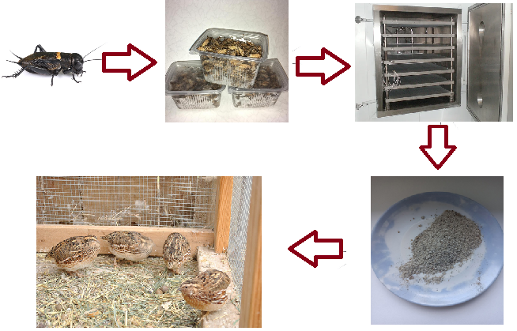
Демонстрация решения
Для проведения опытов мы приобрели уже выращенных и замороженных сверчков. Их подвергли сублимационной сушке в лаборатории нашего вуза, измельчили и произвели исследования химического состава. После проведения исследований измельченных сверчков мы добавили в корма перепелок

Slide 5
Демонстрация решения
Аминокислотный состав
Химический состав
Незаменимые аминокислоты | Содержание в воздушно-сухом веществе, %
Гистидин | 0,71
Глицин | 4,82
Валин | 0,69
Метионин | 0,34
Изолейцин | 0,76
Лизин | 4,22
Лейцин | 1,92
Показатель | Содержание, % | В воздушно-сухом веществе, %
Вода | 72,0
Сухое вещество | 28,0
Общий азот | 2,6 | 8,8
Протеин | 16,0 | 54,8
Зола | 1,4 | 4,6

Slide 6
Демонстрация решения
После добавления измельченного порошка из сверчков в рацион перепелок в количестве 3 грамма на голову уже через несколько недель увеличился прирост живой массы по сравнению с контрольной группой, а у несушек повысилось количество яиц.

Slide 7
Экономика проекта
Для проведения исследований и опытов мы изготовили добавку из замороженных сверчков. При этом себестоимость килограмма добавки составила более 9000 рублей.
Показатель | Значение
Цена за 1 кг замороженных сверчков, руб. | 2000
Выход продукта с 1 кг, кг | 0,22
Стоимость 1 кг продукта, руб | 9090,91

Slide 8
Экономика проекта
Так как это слишком высокая себестоимость для белковой добавки, мы считаем целесообразным создать собственную сверчковую ферму.
Такая ферма потребует вложений на стадии создания для закупки контейнеров для содержания сверчков, оборудования для поддержания комфортной температуры в 30-34 градуса, а также сублимационной сушилки и экструдера для измельчения готового сырья, но эти затраты быстро окупятся при значительных объёмах производства
Показатель | Значение
Живых сверчков для получения 1 кг сырья, кг | 3,57
Цена живых сверчков, руб за штуку | 1,5
Количество сверчков в 1 кг, шт | 2000
Количество сверчков на 1 кг продукта | 7140
Количество сверчков для начала разведения | 19
Стоимость живых сверчков для начала разведения, руб | 28,5
Стоимость 1 кг продукта, руб | 128,5

Slide 9

Перспективы внедрения
На данном этапе наш проект заинтересовал сотрудников
Воронежского филиала ООО «ЛИРА ФАРМ», занимающегося
изготовлением и реализацией кормов для сельскохозяйственных
животных. В настоящее время мы в сотрудничестве с этой
компанией готовимся проводить эксперименты по внедрению
нашей добавки на предоставленных ей производственных
площадках, а также работать с компанией по продвижению
нашего продукта на рынке.
В будущем планируется исследовать влияние продукта на другие виды сельскохозяйственных животных с последующей адаптацией для них. Возможно, прототип нашей добавки будет использован для создания премикса.
Мы занимаемся подготовкой документов для регистрации патента на свою разработку.
С этим проектом планируем участвовать в Архипелаге.2121 и следующих сессиях проектного интенсива.

Slide 10
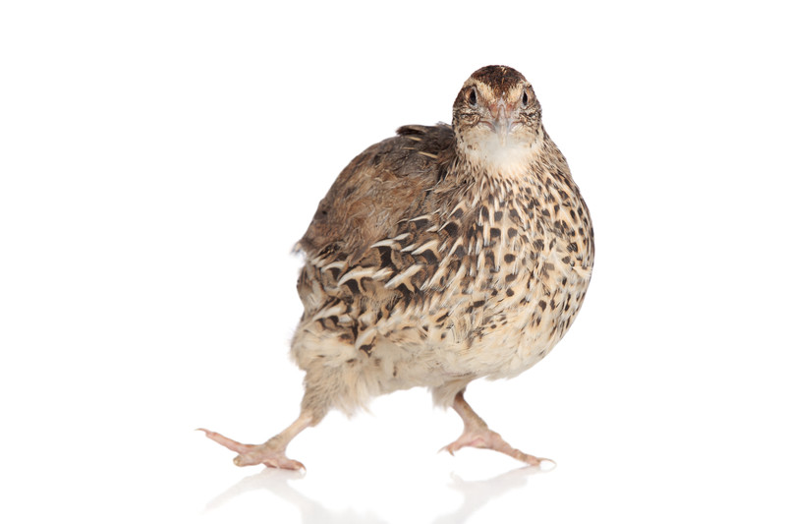
Новаторы. Воронежский ГАУ
Спасибо за внимание!

